Slide 1


ỦY BAN NHÂN DÂN QUẬN LONG BIÊN
TRƯỜNG TIỂU HỌC ÁI MỘ B
MÔN: TOÁN
LỚP 2
BÀI 17: Thực hành và trải nghiệm với các đơn vị
ki – lô – gam, lít ( tiết1)

Slide 2


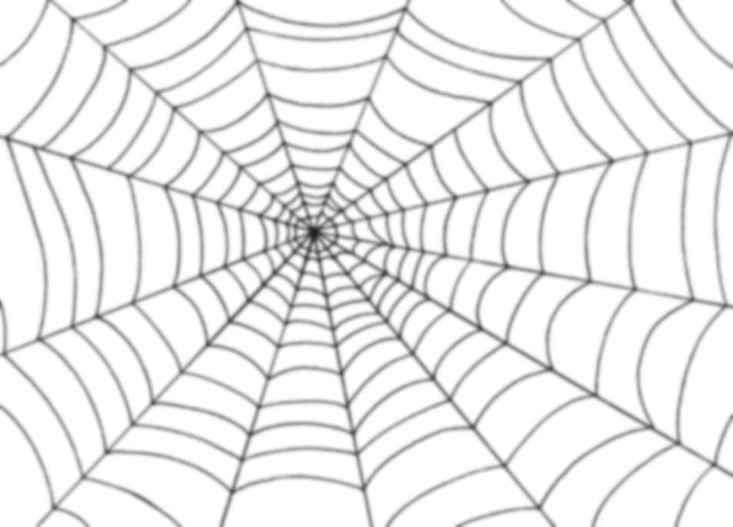

Các bạn côn trùng không may
bị vướng vào lưới nhện
Các em hãy giúp các bạn ấy
thoát khỏi lưới nhện bằng cách
trả lời thật nhanh và đúng các câu hỏi.

Slide 3


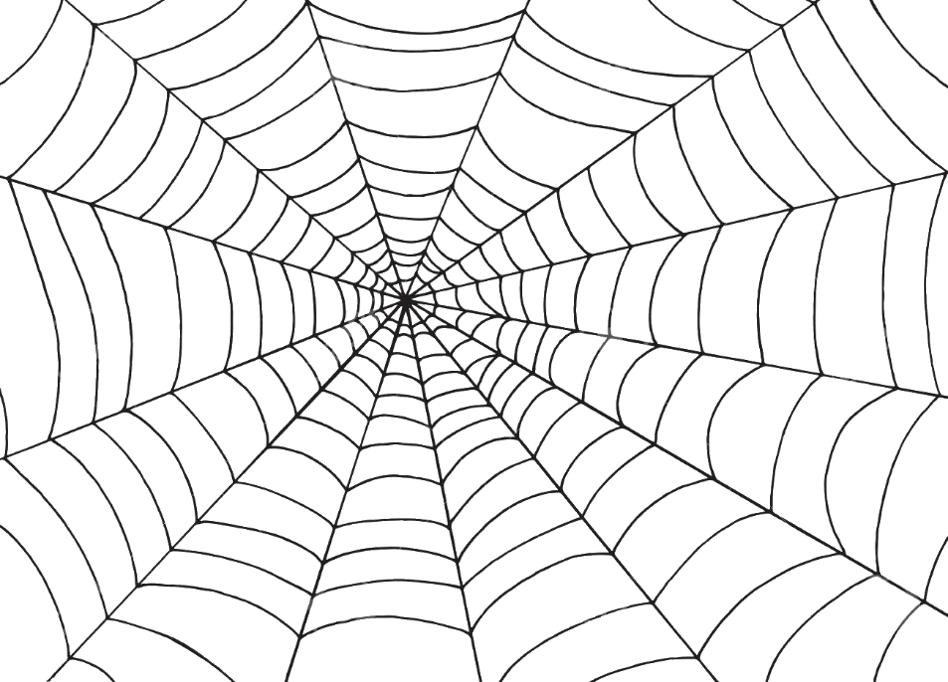



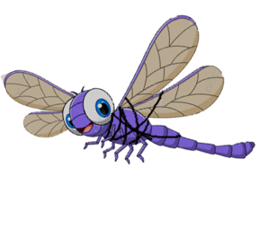








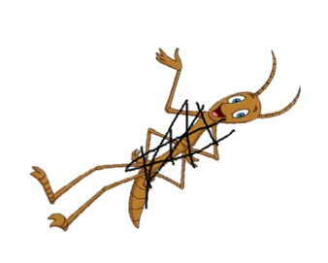
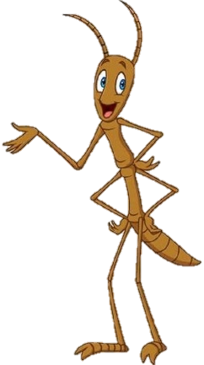


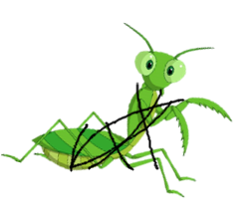
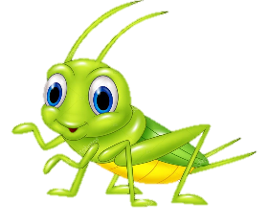

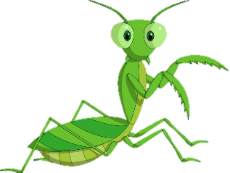
Đom Đóm
Bọ
Cánh Cứng
Chuồn Chuồn
Ong Vàng
Bướm
Cánh Cam
Bọ Que
Cào Cào
Dế Mèn
Bọ Ngựa

Slide 4
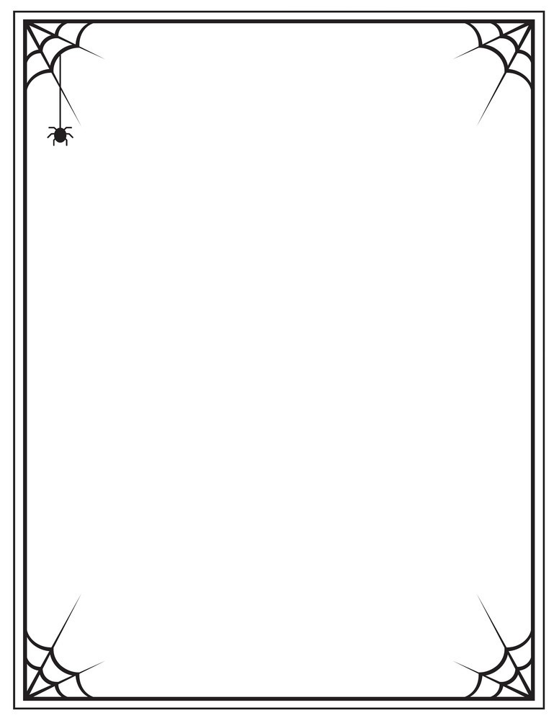


5 kg + 6 kg = ?
11 kg

Slide 5

15 l + 5 l = ?
20 l

Slide 6
5 l + 9 l = ?
14 l

Slide 7
6 l+ 6 l+ 2 l= ?
14 l

Slide 8

16 l – 9 l = ?
7 l

Slide 9
8 kg +9 kg = ?
17 kg

Slide 10
9 kg + 8 kg = ?
17 kg

Slide 11
4 l + 8 l = ?
12 l

Slide 12

9 l + 7 l = ?
16 l

Slide 13

5 kg + 4 kg + 2 kg = ?
11 kg

Slide 14
TIẾT 1

Slide 16

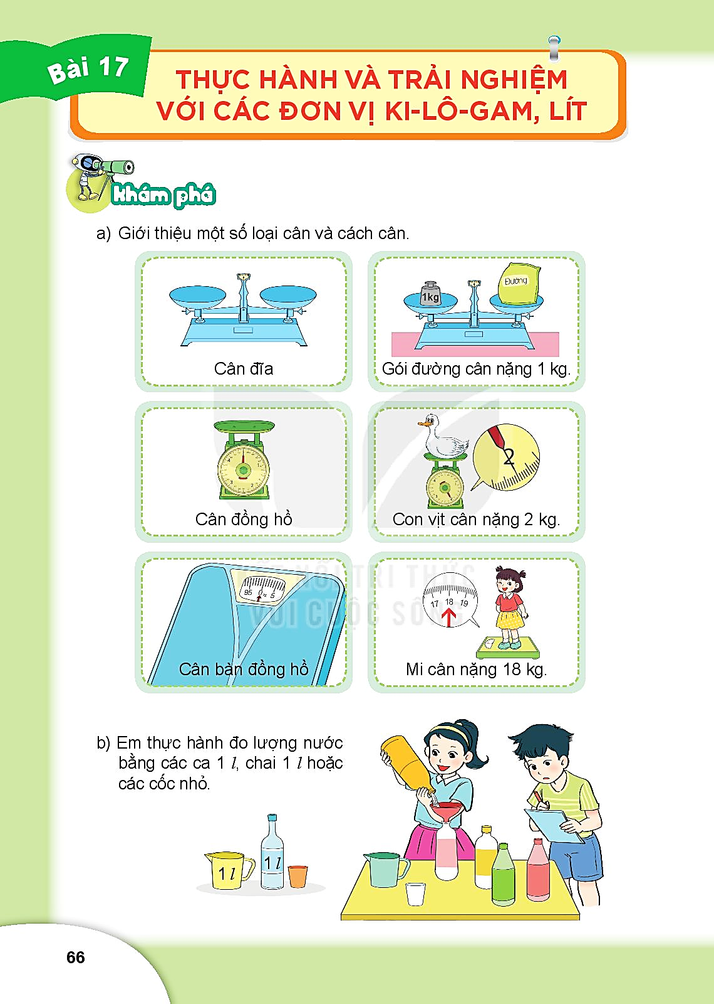
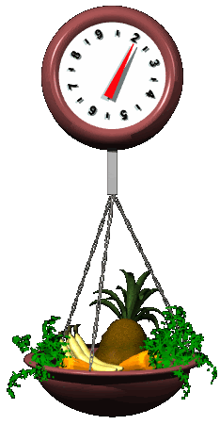


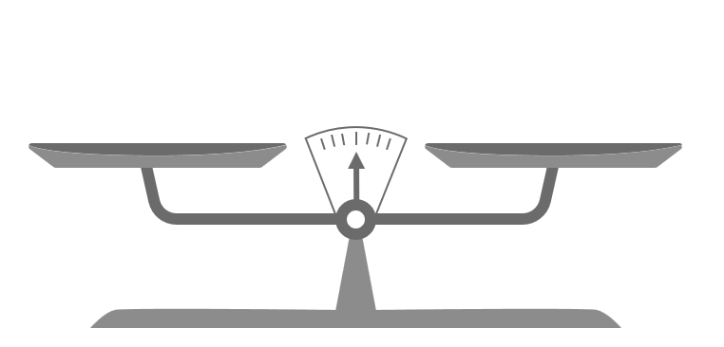
a) Giới thiệu một số loại cân và cách cân

Slide 17
b) Em thực hành đo lượng nước bằng các ca 1lít, chai 1lít hoặc các cốc nhỏ.

Slide 18
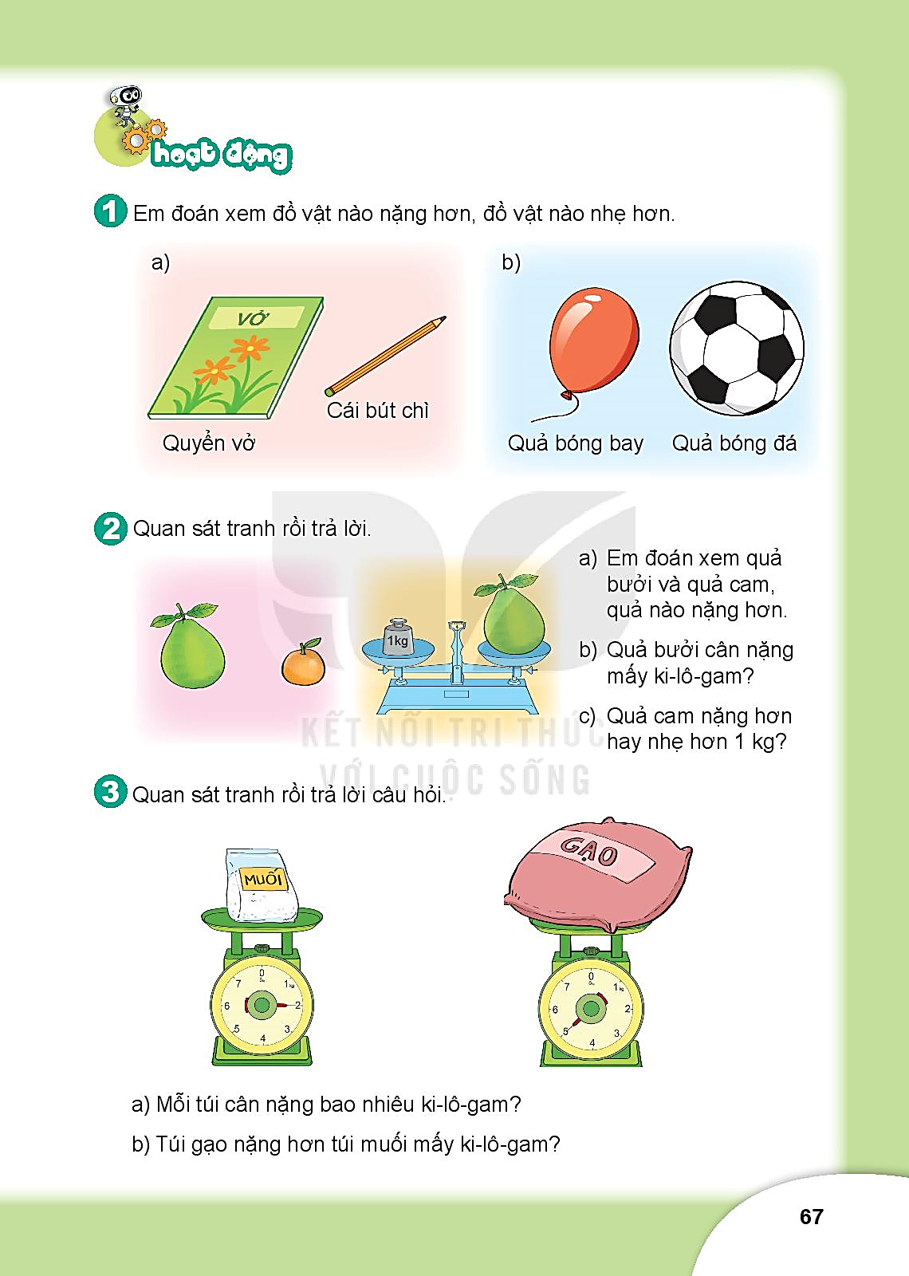
1
Em đoán xem đồ vật nào nhẹ hơn, đồ vật nào nặng hơn.
nặng hơn nhẹ hơn
nhẹ hơn nặng hơn

Slide 19
2
CÂU HỎI
a) Quả bưởi và quả cam quả nào nặng hơn?
b) Quả bưởi nặng mấy ki-lô-gam?
c) Quả cam nặng hơn hay nhẹ hơn 1kg?
Quan sát tranh rồi trả lời
1kg
>
nặng hơn

Slide 20

3
Quan sát tranh rồi trả lời câu hỏi.
Mỗi túi cân nặng bao nhiêu ki-lô-gam?
b) Túi gạo nặng hơn túi muối mấy ki-lô-gam?
2kg
5kg
Túi gạo nặng hơn túi muối số ki-lô-gam là:
5 – 2 = 3 (kg)
Đáp số: 3 kg

Slide 21

Củng cố bài học
Hương Thảo: tranthao121004@gmail.com

